Slide 1
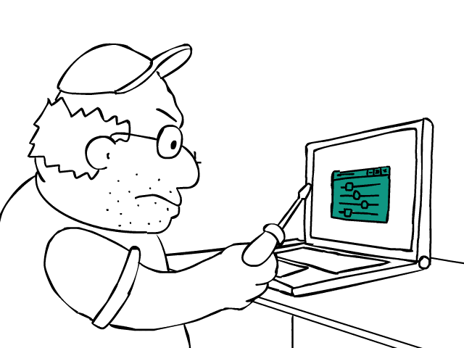
VIRUSI I ANTIVIRUSNI PROGRAMI
SPASOJE PAPIĆ

Slide 2
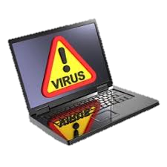
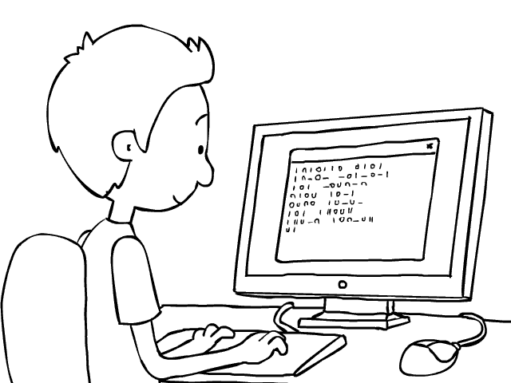
KOMPJUTERSKI VIRUSI
Virusi-sinonim za bolesti računara.
Kompjuterski virusi su mali programi koji imaju za cilj nanošenje štete tj. zloupotrebu.
Kompjuterski virus je program koji ima mogućnost razmnožavanja, a sadrži kod koji kopira sam sebe i tako može ''zaraziti'' druge programe.
Termin ''virus'' se koristi za svaku vrstu programa koji pokušava sakriti svoju destruktivnu funkciju i / ili se pokušava razmnožiti na što je više moguće računara.

Slide 3
DJELOVANJE VIRUSA
Korisnik pokreće ove programe nesvjesno i potpuno neprimjetno. Na ekranu se ne pojavljuju nikakve informacije o tome da je program pokrenut, niti će podatak o tome na bilo koji način biti vidljiv korisniku. Korisnik će djelovanje ovog programa primijetiti tek po posljedicama, odnosno nakon što je šteta već učinjena (virus uništava podatke ili na neki drugi način oštećuje informacije na računaru).

Slide 4
Kako se računari najčešće zaraze virusima?
Virusi se mogu prenositi na više načina, a u današnje vrijeme se skoro svi virusi prenose preko Interneta, a mogu se prenositi i CD-ovima, USB fleš diskovima i drugim prenosivim medijima.

Slide 5
Kako se širi računarski virus ?

Slide 6
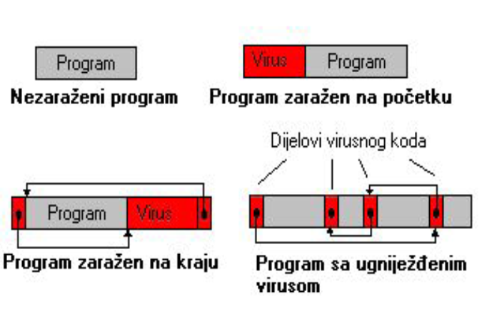
VRSTE VIRUSA
Osnovne vrste virusa su:
Virusi koji inficiraju fajlove,
Boot sektor i Master Boot Record Infektori,
Parazitski virusi,
Trojanski konj,
Virusi pratioci,
Link virusi,
Makro virusi,
Script virusi.

Slide 7
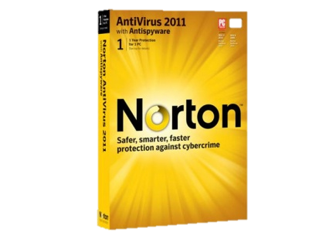
ANTIVIRUSI
Antivirusi su danas neophodan dio softvera koji svaki računar treba da ima.
Ovi programi uključuju različite načine nadgledanja i zaštite računara od malicioznog koda. Najčešće se radi o zaštiti u realnom vremenu i skeniranju na zahtjev korisnika, dok moderne verzije ovih programa nude razne druge vidove zaštite od virusa koji se šire putem Interneta.
Predstavljaju prvi nivo zaštite od virusa i trojanaca. To su softverski paketi sposobni da detektuju, izdvoje i/ili eliminišu viruse. Svi antivirusni programi sastoje se iz više cjelina. Jedan njegov dio ''Monitor'' je rezidentan u memoriji i obezbjeđuje neprestanu zaštitu od virusa, dok drugi dio ''Scan'' omogućava skeniranje cijelog sistema.

Slide 8
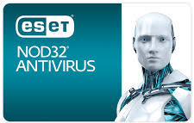
ANTIVIRUS PROGRAMI
Najpoznatiji i najčešće korišćeni antivirusni programi su:
NORTON
NOD32
AVG
AVAST
AVIRA
KASPERSKI
Najvažnije je da se antivirus uvijek update-uje da bi mogao održati korak sa sve savršenijim virusima.

Slide 9
HVALA NA PAŽNJI

